Slide 1


TOÁN
BÀI TOÁN LIÊN QUAN ĐẾN
RÚT VỀ ĐƠN VỊ
BÀI TOÁN LIÊN QUAN ĐẾN
RÚT VỀ ĐƠN VỊ
(Tiết 1)

Slide 2


KHỞI ĐỘNG

Slide 3
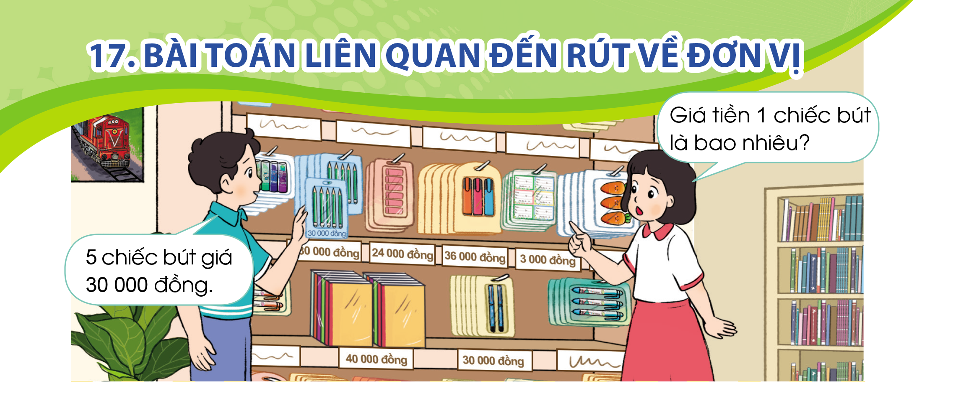

Slide 4
KHÁM PHÁ

Slide 5


Cửa hàng bán 5 chiếc bút chì giá 30 000 đồng. Bạn Bình muốn mua 8 bút như thế. Hỏi bạn Bình phải trả bao nhiêu tiền?
Bài toán
Bài toán cho biết gì?
Bài toán cho biết: cửa hàng bán 5 chiế bút chì giá 30 000 đồng

Slide 6
Cửa hàng bán 5 chiếc bút chì giá 30 000 đồng. Bạn Bình muốn mua 8 bút như thế. Hỏi bạn Bình phải trả bao nhiêu tiền?
Bài toán
Bài toán hỏi gì?
Bình muốn mua 8 chiếc bút chì như thế phải trả bao nhiêu tiền

Slide 7
Cửa hàng bán 5 chiếc bút chì giá 30 000 đồng. Bạn Bình muốn mua 8 bút như thế. Hỏi bạn Bình phải trả bao nhiêu tiền?
Bài toán
Làm thế nào để biết được Bình phải trả bao nhiêu tiền?
Tính giá tiền 1 chiếc bút rồi tính số tiền 8 chiếc bút

Slide 8
Cửa hàng bán 5 chiếc bút chì giá 30 000 đồng. Bạn Bình muốn mua 8 bút như thế. Hỏi bạn Bình phải trả bao nhiêu tiền?
Bài toán
Bài giải
Giá tiền 1 chiếc bút chì là:
30 000 : 5 = 6000 (đồng)
Mua 8 chiếc phải trả số tiền là:
6000 x 8 = 48 000 (đồng)
Đáp số: 8000 đồng

Slide 9


Khi giải bài toán, chúng ta thực hiện theo mấy bước?
-Thực hiện 2 bước:
* Bước 1: Tìm giá trị 1 phần (Thực hiện phép chia )
* Bước 2: Tìm giá trị nhiều phần (thực hiện phép nhân)

Slide 10
LUYỆN TẬP

Slide 11
1
a) Mua 4 hộp sữa chua nha đam hết 32 000 đồng. Hỏi mua 6 hộp sữa chua như thế hết bao nhiêu tiền?
b) Mua một quả dưa hấu ruột đỏ nặng 3 kg hết
48 000 đồng. Hỏi mua một quả dưa hấu ruột đỏ nặng 5 kg hết bao nhiêu tiền?

Slide 12
1
a) Mua 4 hộp sữa chua nha đam hết 32 000 đồng. Hỏi mua 6 hộp sữa chua như thế hết bao nhiêu tiền?
Bài toán cho biết gì?
Bài giải
Mua 1 hộp sữa chua hết số tiền là:
32 000 : 4 = 8000 (đồng)
Mua 6 hộp sữ chua hết số tiền là:
8000 x 6 = 48 000 (đồng)
Đáp số: 48 000 đồng
Bài toán hỏi gì?

Slide 13
1
b) Mua một quả dưa hấu ruột đỏ nặng 3 kg hết
48 000 đồng. Hỏi mua một quả dưa hấu ruột đỏ nặng 5 kg hết bao nhiêu tiền?
Bài toán cho biết gì?
Bài giải
Một kg dưa hấu có giá tiền là:
48 000 : 3 = 16 000 (đồng)
Mua 1 quả dưa hấu nặng 5kg hết số tiền là:
16 000 x 5 = 80 000 (đông)
Đáp số: 80 000 đồng
Bài toán hỏi gì?

Slide 14
CỦNG CỐ

Slide 15
a) Mua 4 hộp sữa chua nha đam hết 32 000 đồng. Hỏi mua 6 hộp sữa chua như thế hết bao nhiêu tiền?
b) Mua một quả dưa hấu ruột đỏ nặng 3 kg hết
48 000 đồng. Hỏi mua một quả dưa hấu ruột đỏ nặng 5 kg hết bao nhiêu tiền?
Em có nhận xét gì về ý a và b trong bài tập 1 ?

Slide 16
a) Mua 4 hộp sữa chua nha đam hết 32 000 đồng. Hỏi mua 6 hộp sữa chua như thế hết bao nhiêu tiền?
b) Mua một quả dưa hấu ruột đỏ nặng 3 kg hết
48 000 đồng. Hỏi mua một quả dưa hấu ruột đỏ nặng 5 kg hết bao nhiêu tiền?
Ý b khác ý a ở chỗ bài toán hỏi mua 1 quả dưa hấu hết bao nhiêu tiền.

Slide 17
TẠM BIỆT

